Slide 1
Lost in The Darkness
Nome: Daniel Alves da Rocha RA: 247024
Nome: Leonardo Luca Favacho RA: 247226

Slide 2
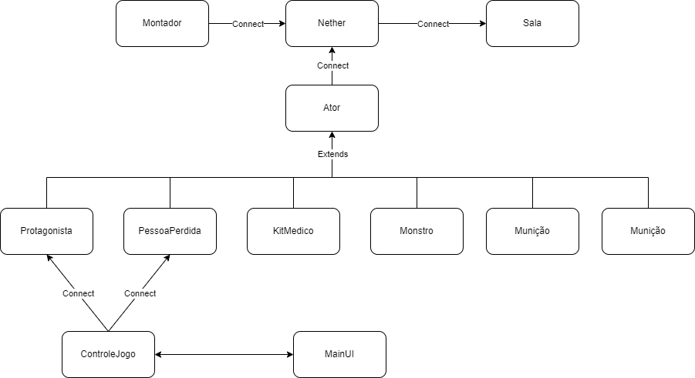
Arquitetura do projeto

Slide 3
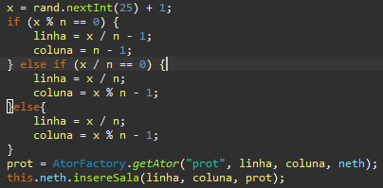
Geração aleatória 1
usada para gerar Protagonista, Pessoa perdida e porta

Slide 4

Geração aleatória 2
usada para gerar a monstro, munição e kit médico

Slide 5
Polimorfismo

Slide 6
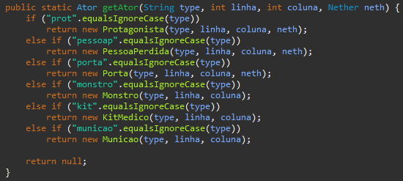

Design Pattern Factory

Slide 7
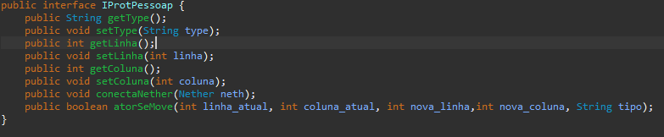

Interface

Slide 8
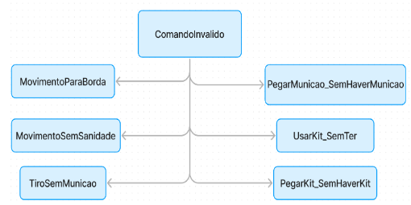
Exceptions

Slide 9
Possibilidades de expansão
Criar uma tela inicial.
Escolha de dificuldade.
  tabuleiro maior;
  maior probabilidade de uma sala ter mostro;
  menor probabilidade de uma sala com kit médico e/ou munição.
Criar uma tela de "vitória" ou "derrota" e número de turnos.
  opção de sair do jogo ou jogar novamente.
Registrar dados de partidas anteriores

Slide 10
Obrigado pela atenção

